Slide 1
W.E.B. – Work Experience Booster
Beli Manastir, 31. svibnja 2023.

Slide 2
Naziv poziva i projekta
KA 1, KA122-VET - Short-term projects for mobility of learners and staff in vocational education and training
W.E.B. - Work Experience Booster / Povećanje radnog iskustva
Partnerska organizacija u Irskoj - Martello Training Limited

Slide 3
Priprema i provedba projekta
prije mobilnosti provedena stručna, jezična i kulturološka priprema učenika
datum mobilnosti: 25. ožujka – 8. travnja 2023.
mobilnost provedena s 19 učenika zanimanja Ekonomist, Upravni referent, Hotelijersko-turistički tehničar

Slide 4
Ciljevi projekta
Provođenje strukovne prakse pri kojoj bi učenici stekli nove strukovne vještine
Poboljšanje jezičnih i digitalnih kompetencija

Slide 5
Područja provedbe projekta
Digitalne vještine i kompetencije
Nezaposlenost
Učenje temeljeno na radu

Slide 6
Financiranje projekta
100 % financiran sredstvima Europske unije – 49.681 EUR
80 % predfinanciranje – 39.744,80 EUR
dodatno financiranje: posudba Osječko-baranjske županije – 6.800 EUR
20 % novčanih sredstava: nakon finalnih izvješća – 9.936,20 EUR

Slide 7
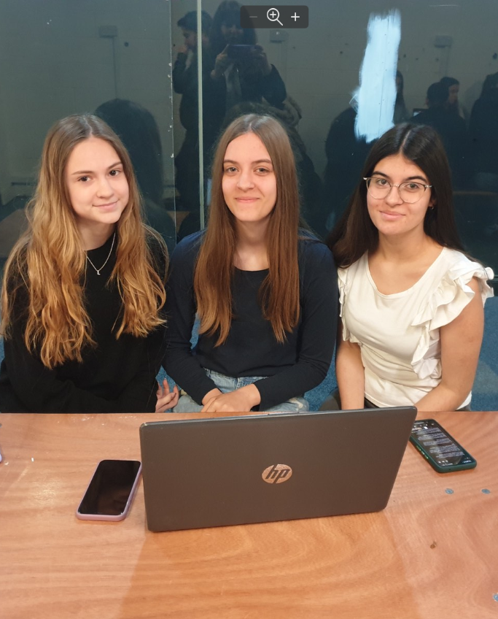
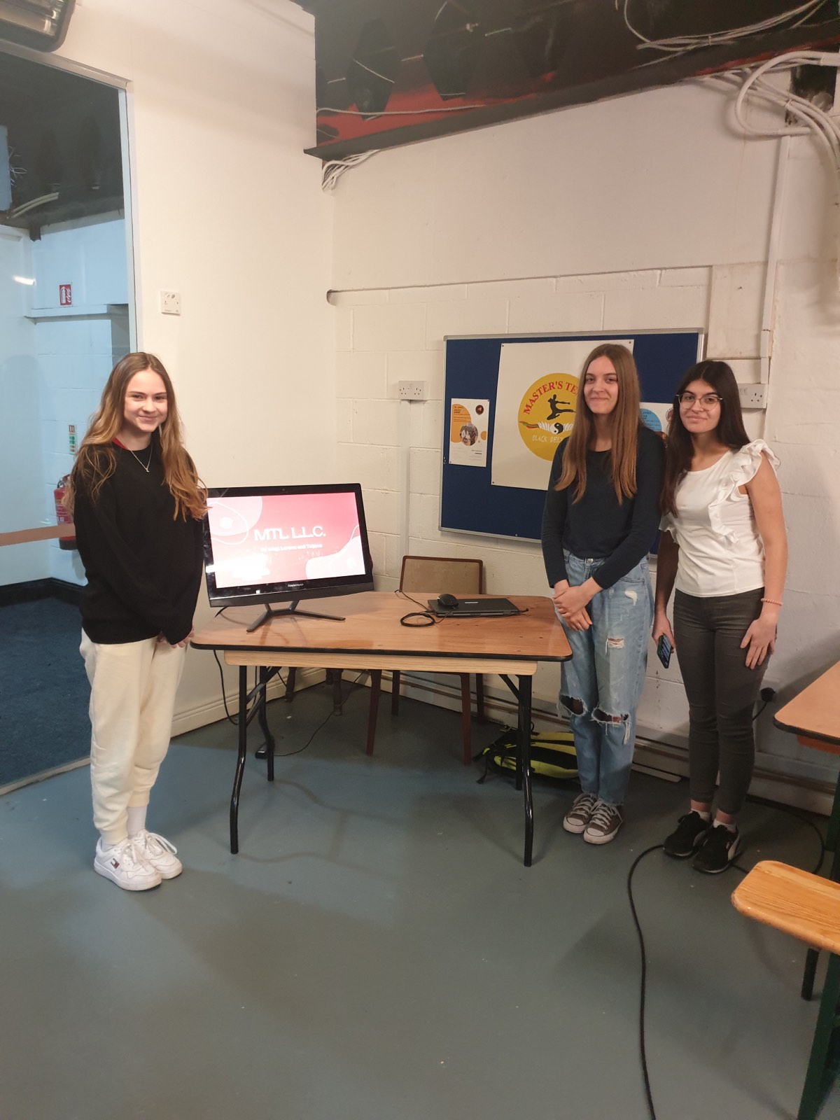
Stručna praksa – Ekonomisti 1. tim

Slide 8
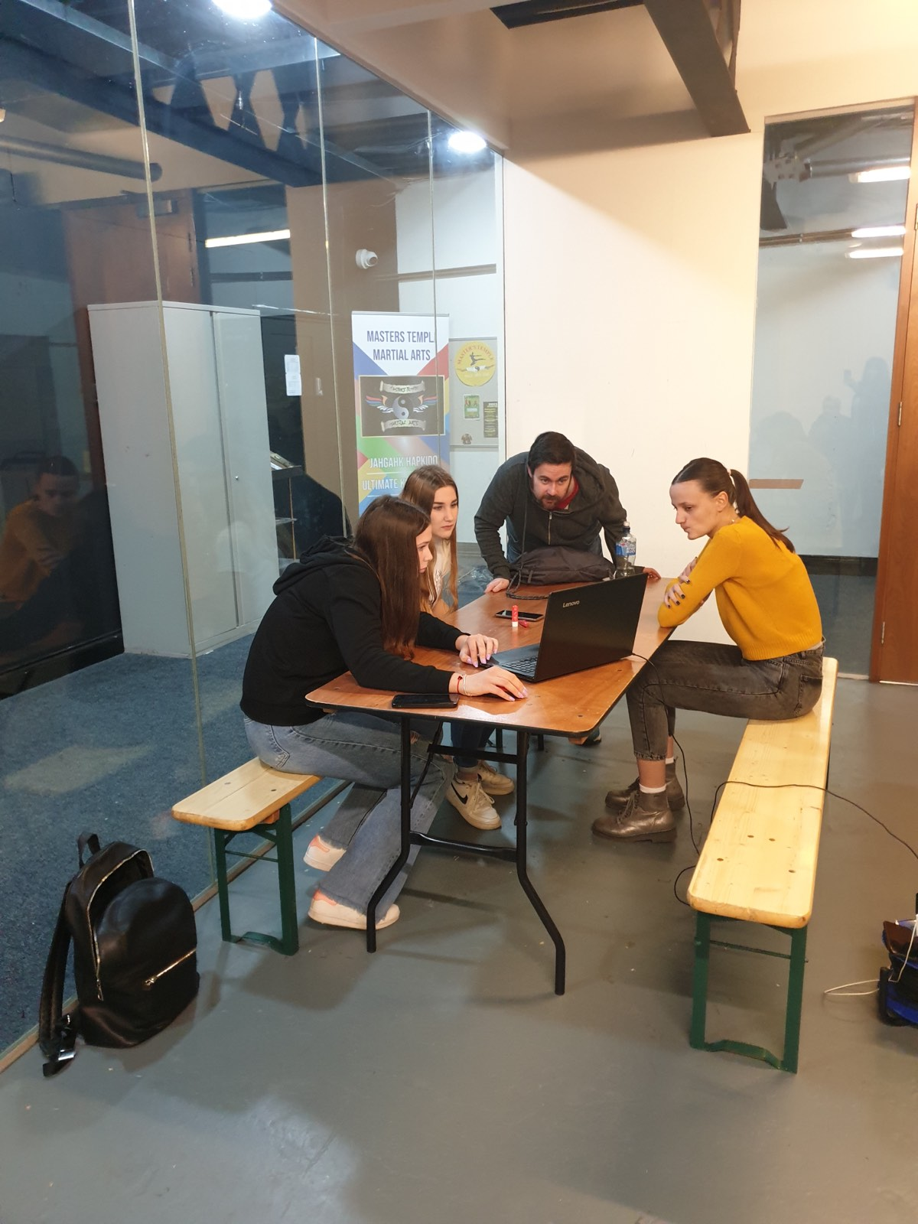
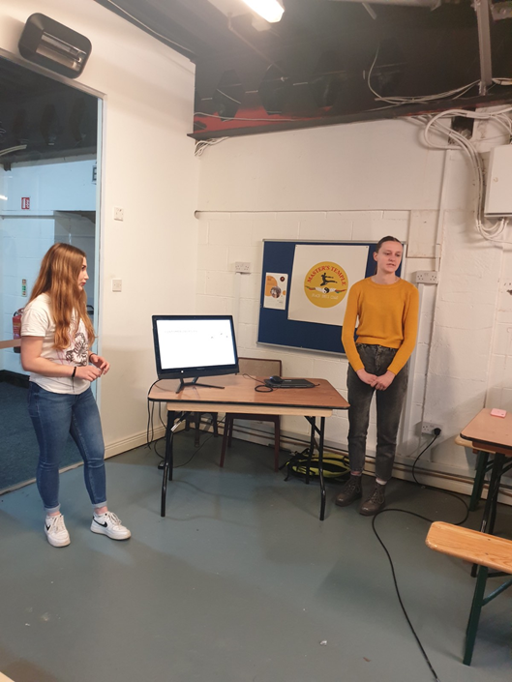
Stručna praksa – Ekonomisti 2. tim

Slide 9
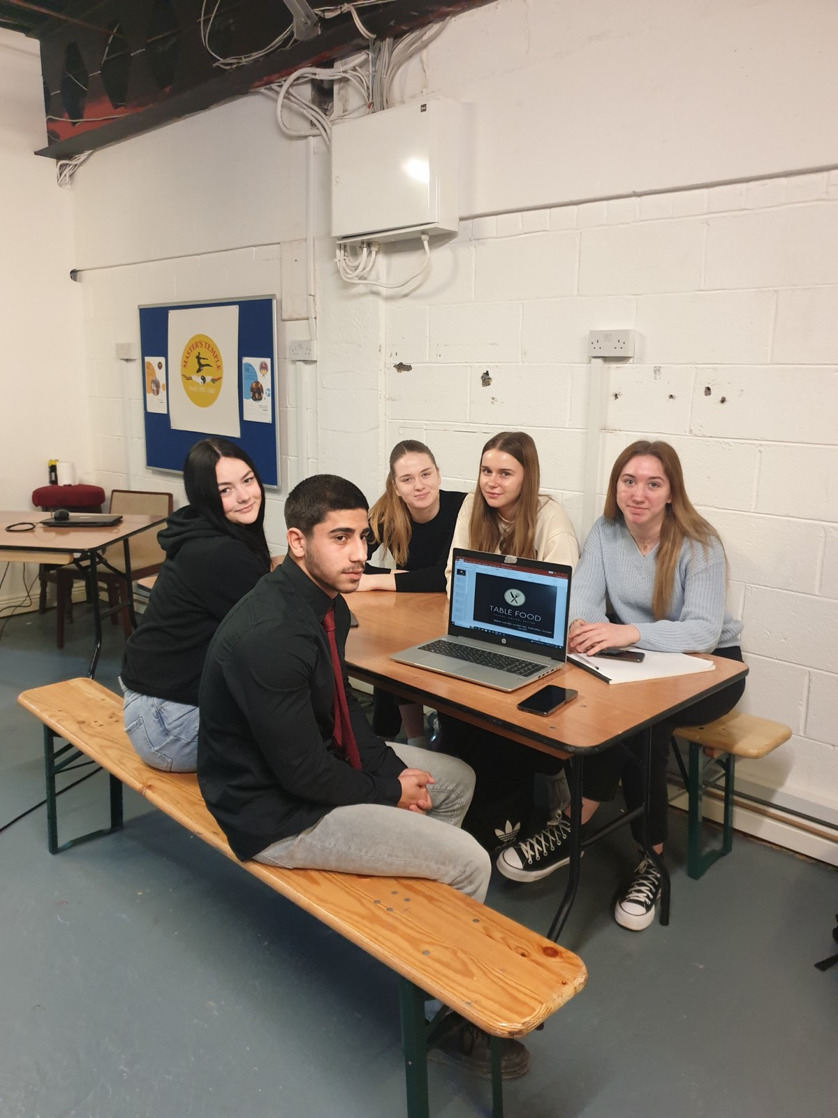
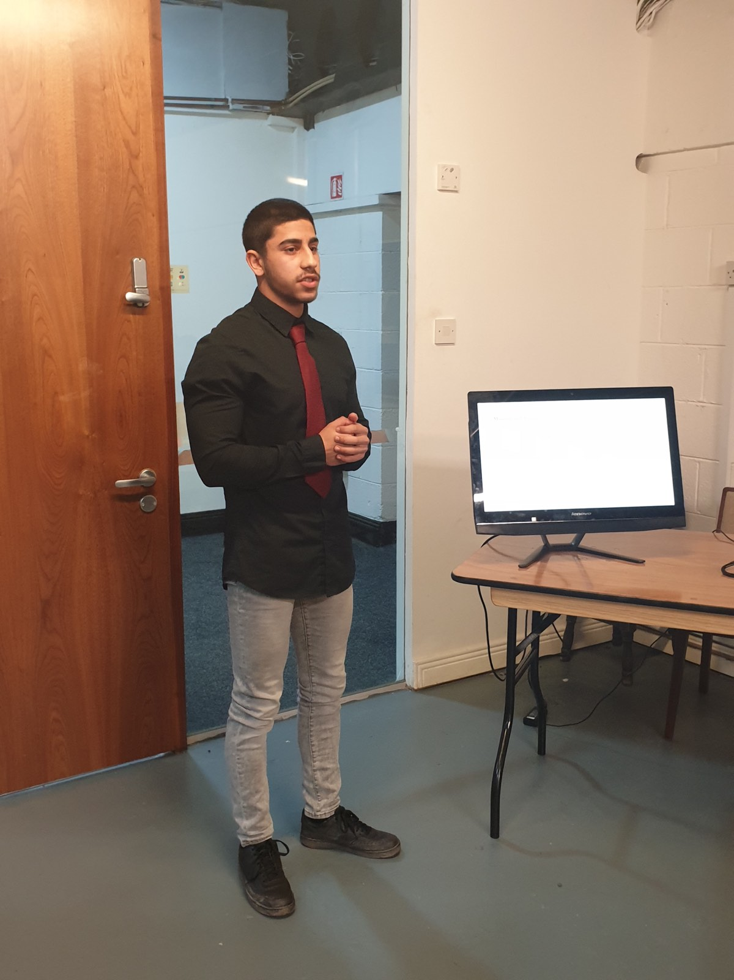
Stručna praksa - Upravni referenti

Slide 10
Stručna praksa - Hotelijersko-turistički tehničar
https://adobe.ly/3MKFLnu

Slide 11
Hvala!

